Slide 1
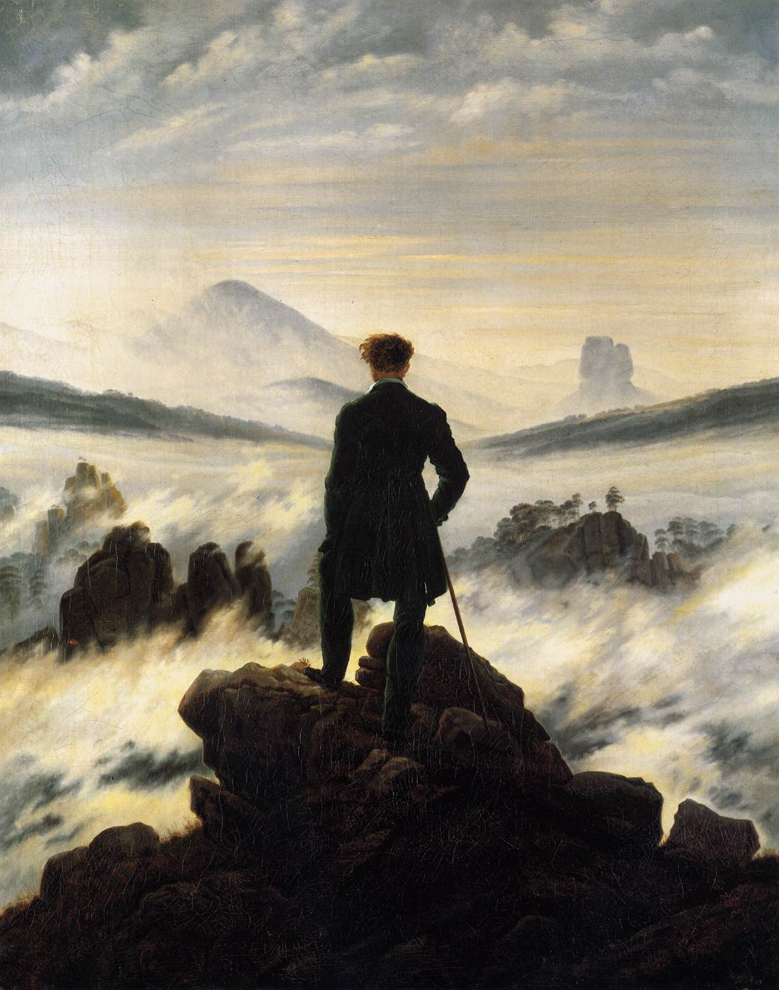
Risorgimento Risorgimenti
Webquest di approfondimento e consolidamento a cura della
Classe IIIF

Slide 2
Risorgimento Risorgimenti
Web quest:
Modalità di ricerca e di lavoro da condurre in sottogruppi; di norma si avvale di materiali disponibili in rete, ma in questo primo lavoro ci serviremo anche di documenti diversi (riviste, giornali, immagini, fotografie, libri di testo…). Obiettivo del lavoro dei sottogruppi è costruire insieme un prodotto completo che illustri …lo vedremo alla fine ☺

Slide 3
Risorgimento Risorgimenti
Per ogni gruppo individuare:
Un documentarista: ricerca le informazioni, conserva e riordina i materiali per il gruppo (in formato cartaceo/digitale)
Un referente interno ed esterno: riferisce all’insegnante e ai referenti degli altri gruppi, mantiene i contatti tra i membri del gruppo
Un segretario: compila con l’aiuto degli altri membri il verbale degli incontri, tiene traccia degli appuntamenti del gruppo e degli stati di avanzamento
Un revisore critico: verifica che siano rispettate le scadenze e gli obiettivi di lavoro, controlla che tutti diano un loro contributo

Slide 4
Risorgimento Risorgimenti
Modalità di lavoro: 6 gruppi di 4 studenti
Tempi: data consegna fine gennaio 2011
Al termine del primo quadrimestre sarà prevista una giornata di socializzazione dei lavori
Sono previsti incontri intermedi quindicinali-mensili (a seconda delle esigenze) per verificare lo stato l’avanzamento lavori

Slide 5
Risorgimento Risorgimenti
Presentazione dei lavori, utilizzare una o più modalità tra:
Cartaceo (documento stampato con o senza immagini)
Cartellone/i (con immagini, mappe, schemi etc.)
Presentazione powerpoint
Presentazione multimediale
Modalità mista

Slide 6
Risorgimento Risorgimenti
Modalità di lavoro:
Cooperazione
Collaborazione
Individuale

Slide 7
Risorgimento – I temi
Primo gruppo: gruppo Mazzini
Secondo gruppo: gruppo Camillo
Terzo gruppo: gruppo Verdi
Quarto gruppo: gruppo Anita
Quinto gruppo: gruppo Garibaldi
Sesto gruppo: gruppo Goffredo
Il Risorgimento : la linea del tempo
Il Risorgimento : i luoghi
Il Risorgimento: gli uomini
Il Risorgimento: le donne
Il Risorgimento: gli artisti (musicisti, pittori)

Slide 8
Gruppo 1 – Le risorse
La linea del tempo
Operate una scelta tra gli avvenimenti che ritenete più significativi tra quelli costituirono le tappe dell’unificazione italiana. Realizzate per ognuno una breve scheda informativa (con immagine, data, evento) e collocatela in prospettiva cronologica su un supporto di vostra scelta (cartaceo o digitale).
Libri, fotocopie, enciclopedie, riviste
Link:
http://cronologia.leonardo.it/mondo28.htm
http://www.dizionariorosi.it/
http://www.icgattaticocampegine.it/esterni/profbettati/linea1900/1900_45.html
http://www.edulinks.it/
http://www.polovalboite.it/ (risorse didattiche)

Slide 9
Gruppo 2 – Le risorse
Il Risorgimento: gli uomini
Operate una scelta tra gli uomini che fecero il Risorgimento, tra quelli che ritenete i più significativi (es. Cavour, Carlo Alberto, Mazzini, Garibaldi) e scegliete in quale modo realizzare la loro carta di identità
Libri, fotocopie, enciclopedie, riviste
Link:
http://cronologia.leonardo.it/mondo28.htm
http://www.bibliolab.it/webquest_risorgimento/risorse.htm
http://www.tecnicocavour-vc.com/1_5A/biografia.htm
http://www.dizionariorosi.it/
http://www.pavonerisorse.it/italia150/default.htm
http://www.domusmazziniana.it/
http://www.ufottoleprotto.com/garibaldi_1.htm
http://www.edulinks.it/

Slide 10
Gruppo 3 – Le risorse
Il Risorgimento delle donne
Anche le donne diedero il proprio contributo alla causa risorgimentale, documentatevi e scegliete in quale modo realizzare presentare le loro motivazioni e la loro carta di identità
Libri, fotocopie, enciclopedie, riviste
Link:
http://nuke.garibaldini.com
http://archiviostorico.corriere.it/2003/giugno/30/Chi_dice_donna_dice_Risorgimento_co_0_030630057.shtml
http://www.storia.unina.it/donne/invisi/
http://cronologia.leonardo.it/mondo28.htm
http://www.dizionariorosi.it/
http://www.pavonerisorse.it/italia150/default.htm
http://www.edulinks.it/

Slide 11
Gruppo 4 – Le risorse
Il Risorgimento nell’arte
Operate una scelta tra gli artisti che meglio rappresentarono nelle loro opere il Risorgimento, tra quelli che ritenete più significativi e documentare attraverso
le loro opere il “loro” Risorgimento.
Libri, fotocopie, enciclopedie, riviste
Link:
http://cronologia.leonardo.it/mondo28.htm
http://cronologia.leonardo.it/storia/a1848c.htm
http://www.dizionariorosi.it/
http://www.pavonerisorse.it/italia150/default.htm
http://www.edulinks.it/

Slide 12
Gruppo 6 – Le risorse
I luoghi del Risorgimento
Quali furono i luoghi che fecero da sfondo alle vicende risorgimentali? Opera una selezione tra quelli più significativi e realizzate per ognuno una scheda descrittiva.
Libri, fotocopie, enciclopedie, riviste
Link:
http://www.provincia.torino.it/speciali/2010/itinerari_risorgimentali/aree_tematiche.htm
http://it.wikipedia.org/wiki/Storia_dell'Abruzzo
http://cronologia.leonardo.it/mondo28.htm
http://www.bibliolab.it/webquest_risorgimento/risorse.htm
http://www.tecnicocavour-vc.com/1_5A/biografia.htm
http://www.dizionariorosi.it/
http://www.pavonerisorse.it/italia150/default.htm
http://www.domusmazziniana.it/

Slide 13
Gruppo 6 – Le risorse
Il Risorgimento: gli uomini
Operate una scelta tra gli uomini che fecero il Risorgimento, tra quelli che ritenete i più significativi (es. Cavour, Carlo Alberto, Mazzini, Garibaldi) e scegliete in quale modo realizzare la loro carta di identità
Libri, fotocopie, enciclopedie, riviste
Link:
http://cronologia.leonardo.it/mondo28.htm
http://www.bibliolab.it/webquest_risorgimento/risorse.htm
http://www.tecnicocavour-vc.com/1_5A/biografia.htm
http://www.dizionariorosi.it/
http://www.pavonerisorse.it/italia150/default.htm
http://www.domusmazziniana.it/
http://www.ufottoleprotto.com/garibaldi_1.htm
http://www.edulinks.it/

Slide 14
La valutazione
Da questo lavoro il gruppo otterrà 3 voti 1. valutazione del vostro prodotto (correttezza, completezza, stile, efficacia comunicativa) 2. valutazione della vostra esposizione (correttezza, completezza, stile, efficacia comunicativa) 3. valutazione del lavoro di gruppo e dei singoli (partecipazione, impegno, rispetto delle consegne, rispetto dei tempi, efficacia del diario di bordo, creatività).

Slide 15
E adesso…buon lavoro!

